Slide 1
Infosheet data Vitens
ExportDATALAB_feb18.xlsx
Vitens.lizard.net

Slide 2
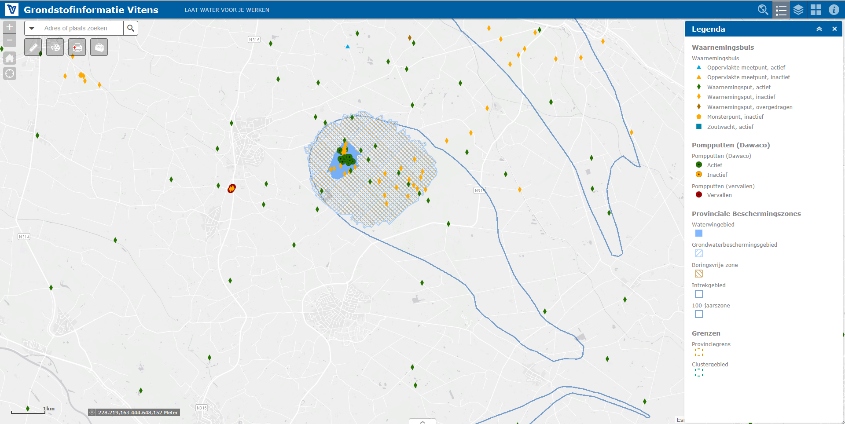
Ter illustratie: waterwingebied, intrekgebied en boringsvrije zone

Slide 3
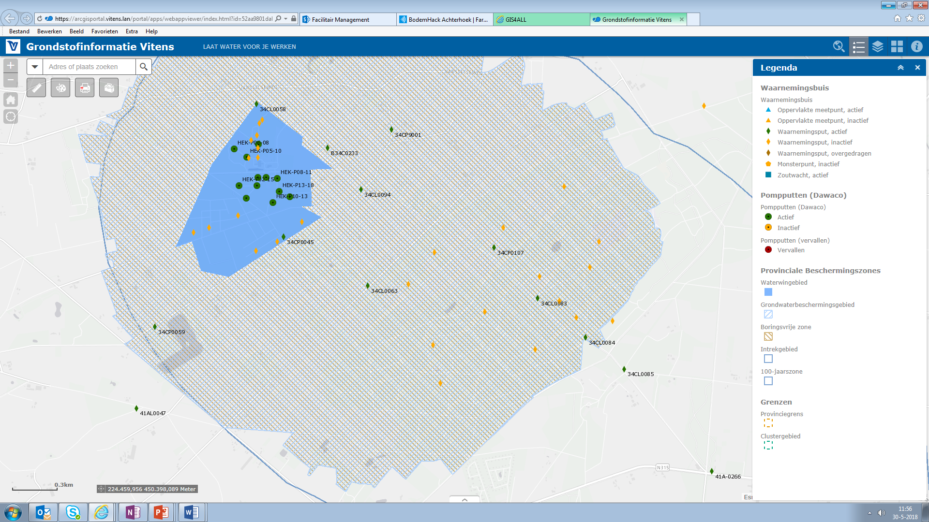
Ter illustratie: locatie peilbuizen en pompputten

Slide 4
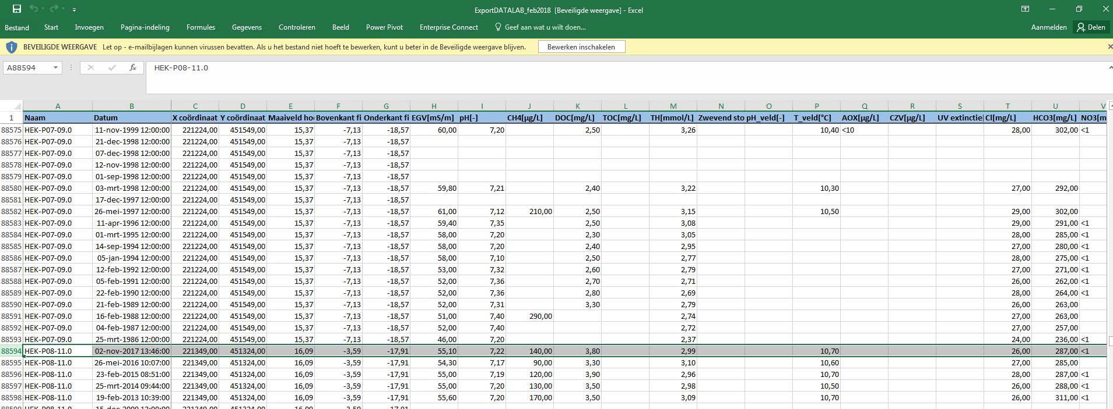

Slide 5
Interpreteren van kwaliteitsdata
Wettelijke normen grondwaterkwaliteit

Slide 6
Tabel 2. Milieukwaliteitsnormen met betrekking tot oppervlaktewater gebruikt voor de bereiding van drinkwater
De volgende milieukwaliteitsnormen zijn streefwaarden die betrekking hebben op oppervlaktewater dat wordt gebruikt voor de bereiding van drinkwater.
Parameter | Eenheid | Norm
Zuurgraad | pH | 7,0 – 8,5
Gesuspendeerde stoffen | mg/l | 25
Geleidingsvermogen voor electriciteit | mS/m bij 20°C | 100
Geurverdunningsfactor bij 20°C |  | 3
Chloride | mg/l Cl | 150
Sulfaat | mg/l SO₄ | 100
Fluoride | mg/l F | 0,7
Ammonium | mg/l N | 0,2
Organisch gebonden stikstof | mg/l N | 1
Nitraat | mg/l NO₃ | 25
Zuurstof opgelost | mg/l O₂ | > 6
Chemisch zuurstofverbruik | mg/l O₂ | 30
Biochemisch zuurstofverbruik | mg/l O₂ | 3
Natrium | mg/l Na | 90
IJzer opgelost | mg/l Fe | 0,1
Mangaan | μg/l Mn | 50
Koper | μg/l Cu | 20
Zink | μg/l Zn | 200
Boor | μg/l B | 1000
Thermotolerante bacteriën van de coligroep | aantal per 100 ml | 20
Faecale streptococce | aantal per 100 ml | 20
Algenbiomassa | μg/l chlorofyl-a | 100

Slide 7
Arseen | μg/l As | 10
Cadmium | μg/l Cd | 1
Chroom (totaal) | μg/l Cr | 20
Lood | μg/l Pb | 30
Seleen | μg/l Se | 10
Kwik | μg/l Hg | 0,3
Barium | μg/l Ba | 100
Cyanide | μg/l CN | 50
Oppervlakte-actieve stoffen die reageren met methyleenblau | μg/l | 200
Met waterdamp vluchtige fenolen | μg/l C₆H₅OH | 5
Minerale olie | μg/l | 50
Polycyclische aromatische koolwaterstoffen | μg/l | 0,2
Humaan toxicologisch relevante gewasbeschermingsmiddelen, biociden, en hun relevante afbraakprodukten (som) | μg/l | 0,5
Gewasbeschermingsmiddelen, biociden en hun relevante afbraakprodukten per afzonderlijke stof | μg/l | 0,1
Choline-esterase remmers | μg/l | 1,0
Bacteriën van de coligroep (totaal) | aantal per 100 ml | 50

